Slide 1
СЕССИЯ 8
Web of Knowledge

Slide 2
WEB OF KNOWLEDGE: СТРУКТУРА
Derwent Innovations Index
архив с 1963
BIOSIS
Citation Index
архив с 1926
Data Citation Index
архив с 1900
Zoological Records
архив с 1864
Web of Science
SCIE – архив с 1900
SSCI – архив с 1900
AHCI – архив с 1975
CPCI – архив с 1990
BkCI – архив с 2005
ChemDB – архив с 1840
Journal Citation Reports
CABI
архив с 1910
MEDLINE
архив с 1950
FSTA
архив с 1969
Inspec
архив с 1898

Slide 3
WEB OF KNOWLEDGE: НАСТРОЙКИ

Slide 4
ПОИСК В WEB OF KNOWLEDGE

Slide 5
WEB OF KNOWLEDGE: ПОЛНАЯ ЗАПИСЬ

Slide 6
STRUCTURE SEARCH

Slide 7
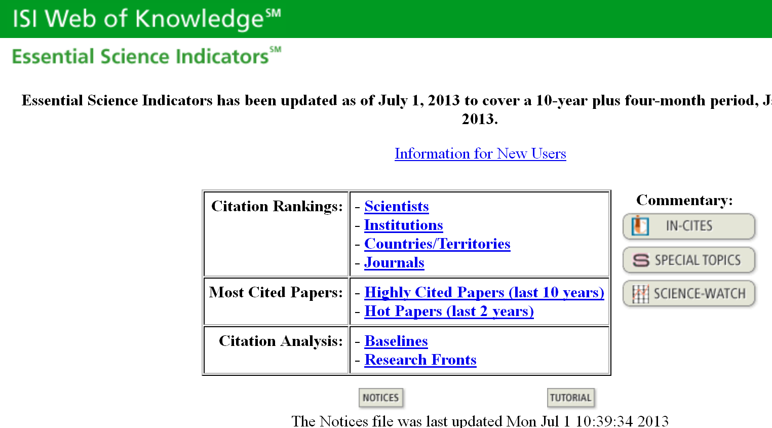
ESSENTIAL SCIENCE INDICATORS (ESI)

